Slide 1
한국의 독도 영토 수호방안
이름: VU THI THUY - 22045534

Slide 2
개요
독도의 전략적 중요성
한국 정부의 행동
결론

Slide 3
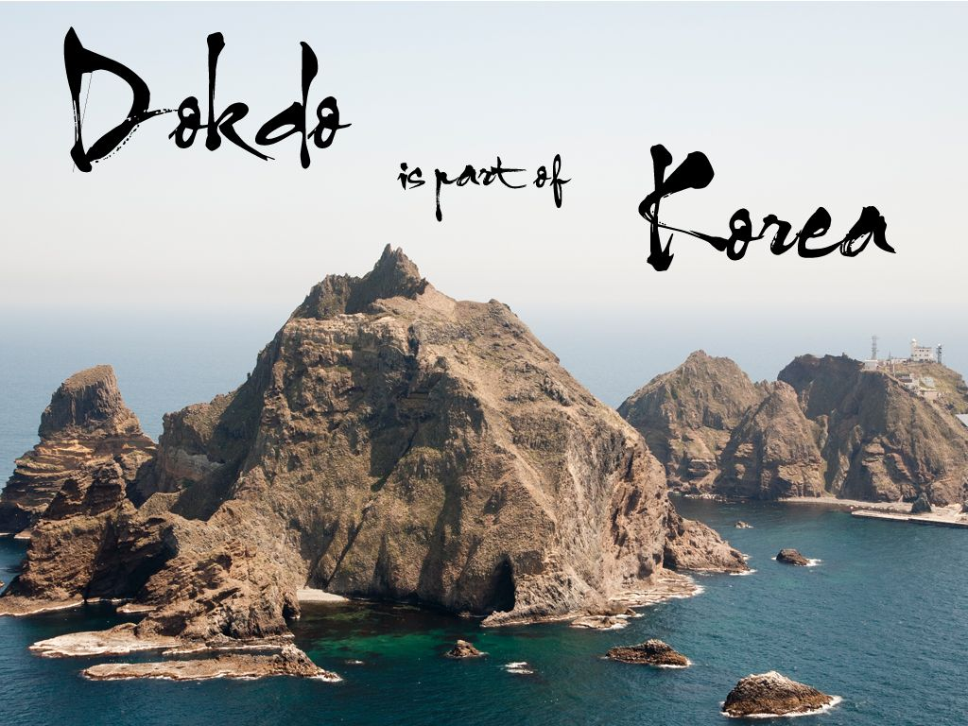
I.독도의 전략적 중요성
장구한 세월들 두고 주변열강이 각축전을 벌여온 한반도의 동해상 작은 섬 독도는 그 입지적 조건 하나만을 가지고도 한·일간에 눈독을 들일만한 섬이다. 일본은 과거 러·일 전쟁시에 러시아함대를 독도 근해에서 격파한 역사적 사실을 되새기면서 그 곳이 군사적으로 치명적인 중요성을 지니고 있음을 아는 한 미련을 버릴 수 없을 것이다.
독도의 중요성은 신국제해양법의 발효에 따라 영해가 해리로 확 12 장되고 배타적 경제수역 해리가 설정됨에 따라 보다 증대하고 있 , 200 다 독도 근해는 다양한 수산자원의 보고이면서도 막대한 광물자원이 매장되어 있는 것으로 확인되고 있다.

Slide 4
II.한국은 독도에 대한 영토 주권을 어떻게 행사하는가?
경찰이 돋도에 주둔하여 섬을 지키고 있으며, 군대는 독도의 수역과 영공을 보호하고 있음.
독도에 관한 법률과 경제정책을 시행하고 있음.
독도에 건축물들을 건설하여 운영하고 있음.
미디어 임팩트.
독도에 살고 있는 한국인.
해상 전략적 차원의 독도수호 방안.

Slide 5
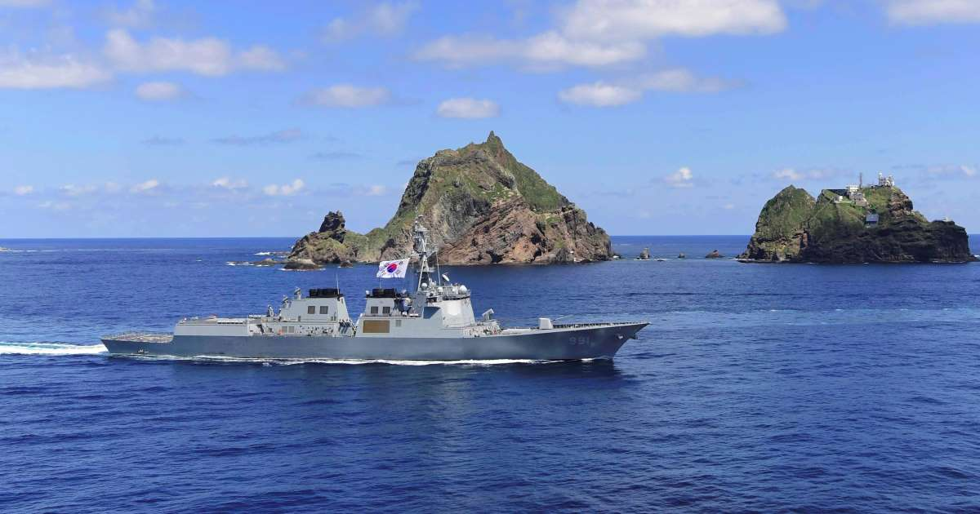
1. 경찰과 군대는 독도를 보호하고 있다.
한국 정부는 이 군도에 대한 데이터를 수집하기 위해 분쟁 지점에 해양 조사 선과 연구 선을 반복적으로 보냈고.
해군은 일본의 조사 선들이 영토와 접근하지 않도록 했다.

Slide 6
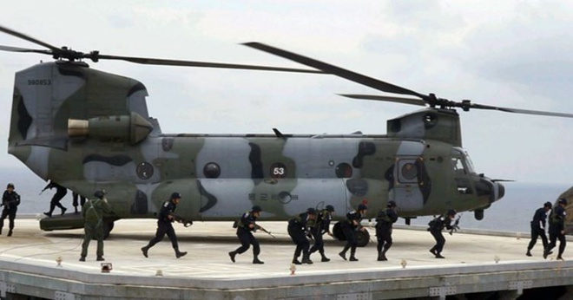
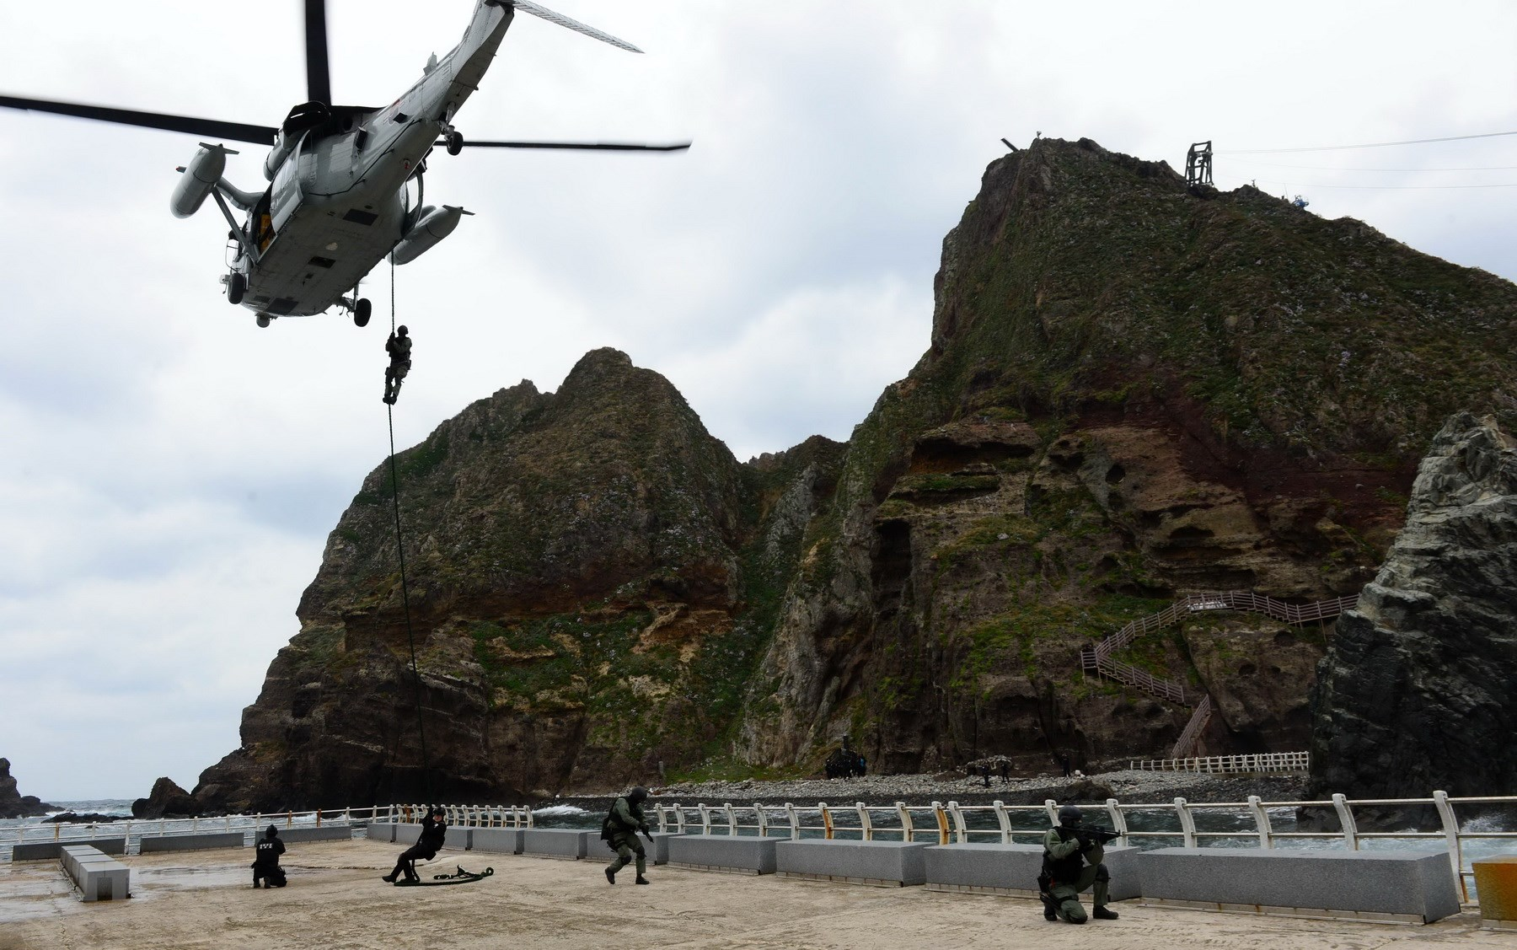
섬을 지키기 위해 파견된 병사 부대는 가장 현대적인 기술 장비와 시설을 갖추고 있으며 본토에서 헬리콥터의 지원을 정기적으로 받고 있다.
그들의 임무는 항상 일본 쪽으로 바라보고 약 0.35평방킬로미터의 면적을 가진 바위 섬의 주권을 지키는 것이다.
1996년부터 섬에 주둔하고 있는 이광섭 사령관은 “일본인이 무엇을 말하든 독도가 우리의 영토이며 우리는 영원히 지킬 것＂이라고 웅변적인 목소리로 선언했다.

Slide 7
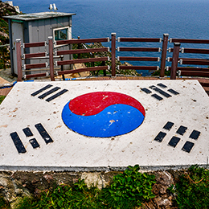
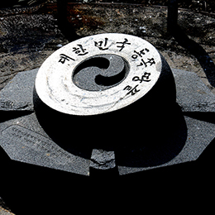
2. 독도에 관한 법률과 경제정책을 시행하고 있다.
한국은 이 군도가 경상북도, 울릉구 독도리를 세우고 군도 안에 대표적인 산정의 이름을 지어 주었다. 따라서 동도는 우란이라며 서도는 대한이라고 불린다.
1982년 11월에 한눅문화재청이 “천연유산＂제 336호로 인정하고 “자연보호구역＂으로 지정하게 되었다.
한국 국방부는 독도 군도를 보호 훈련은 1986년 처음으로 실시한 정기 훈련 활동이었으며 2003년부터는 연 2회 수행되고 있다고 했다.

Slide 8
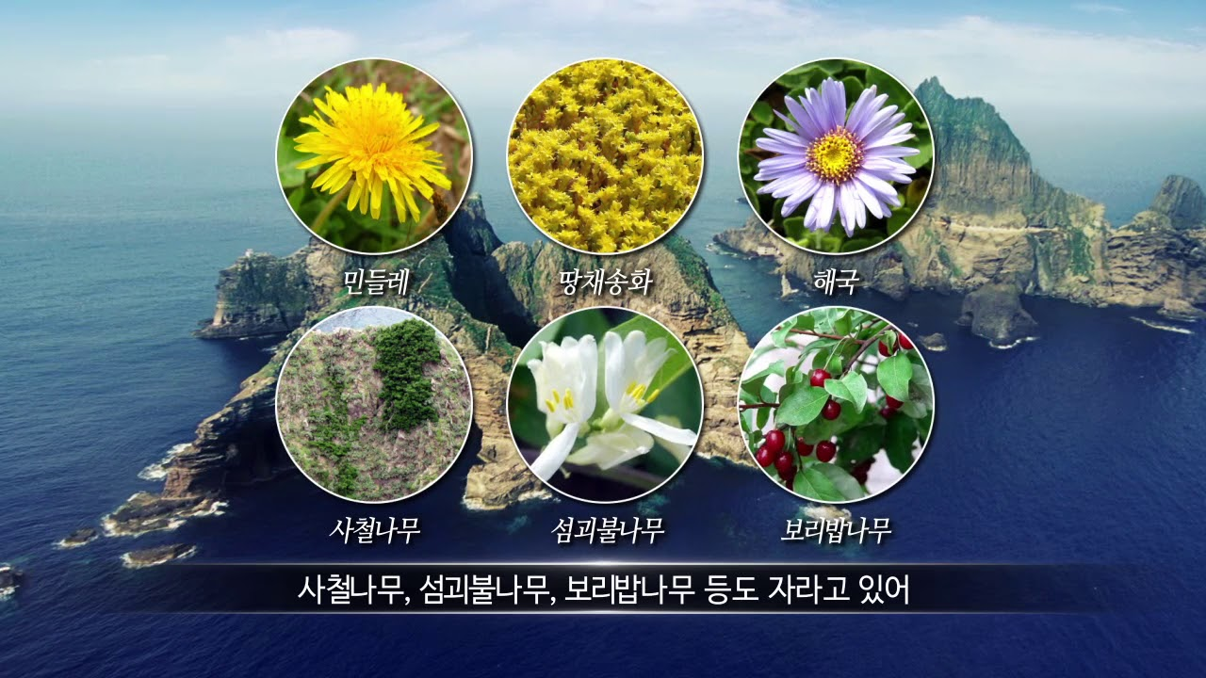
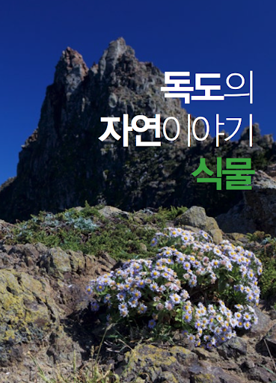
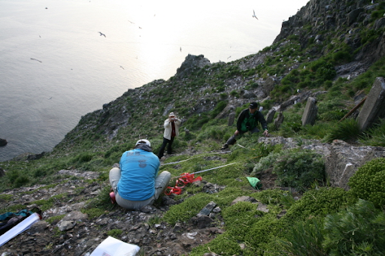
현재 한국은 독도의 풍부한 자연환경을 관리하고 보호하기 위해 노력하고 있다.
“독도의 자연 이야기 식물은 2006년 10월 1 일 발행되었다. 독도에 대해 한 반짝 가까이 다가가는 기회가 될 것이다.”

Slide 9
3. 한국은 독도에 구조물을 건설하여 운영하고 있다.
1954년 8월, 한국은 독도에 등대를 건설하고 경비원을 파견하여 군도가 한국에 속했다는 사실을 세계에 알렸다.
1996년 한국 정부가 군도에 방파제와 부두 건설 계획을 발표했을 때 분쟁 군도는 다시 한 번 뜨거워졌습니다.
2007년 한국은 섬에 담수를 공급하기 위해 2 개의 해수 정화 공장을 완공했으며, 매일 최대 28 톤의 깨끗한 물을 여과 할 수 있습니다.
현재 한국의 두 주요 전화 회사는 대부분의 작은 섬에 통신 타워를 가지고 있습니다.

Slide 10
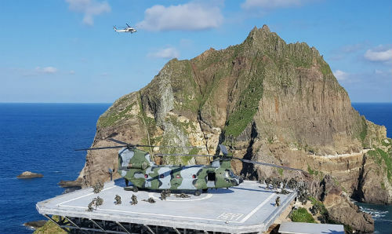
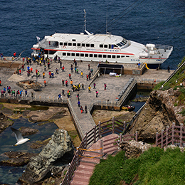
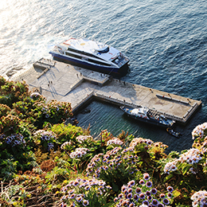
지금까지 독도에 건선된 건축물들
헬리포트
항구

Slide 11
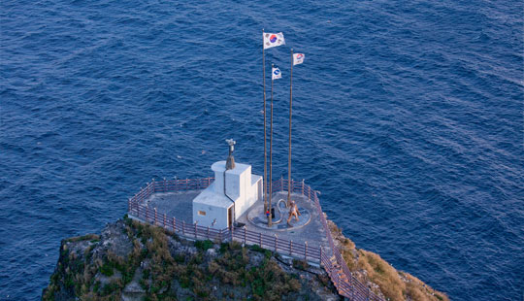
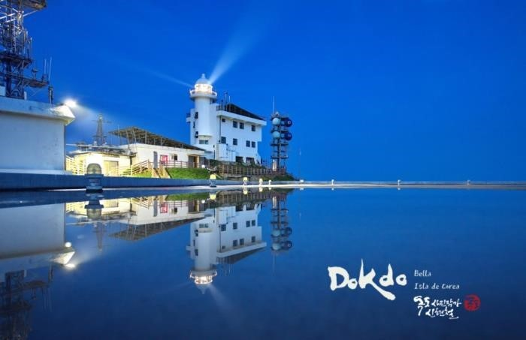
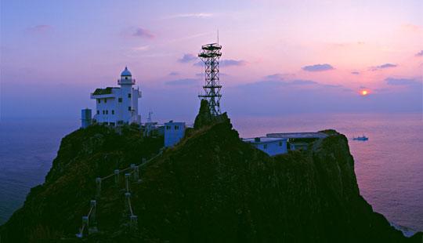
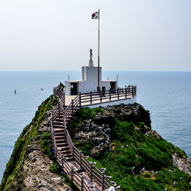
해양경비대
위성 안테나
등대

Slide 12
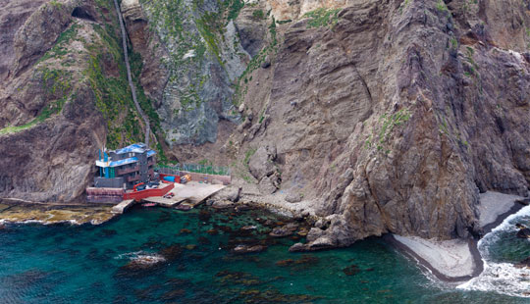
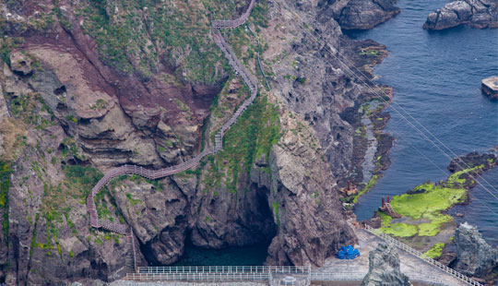
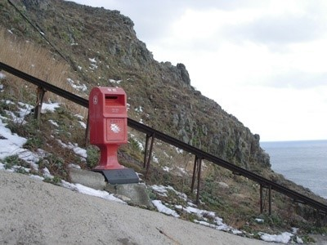
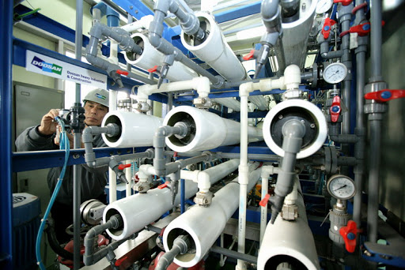
민가
등산로
우체통
정수장

Slide 13
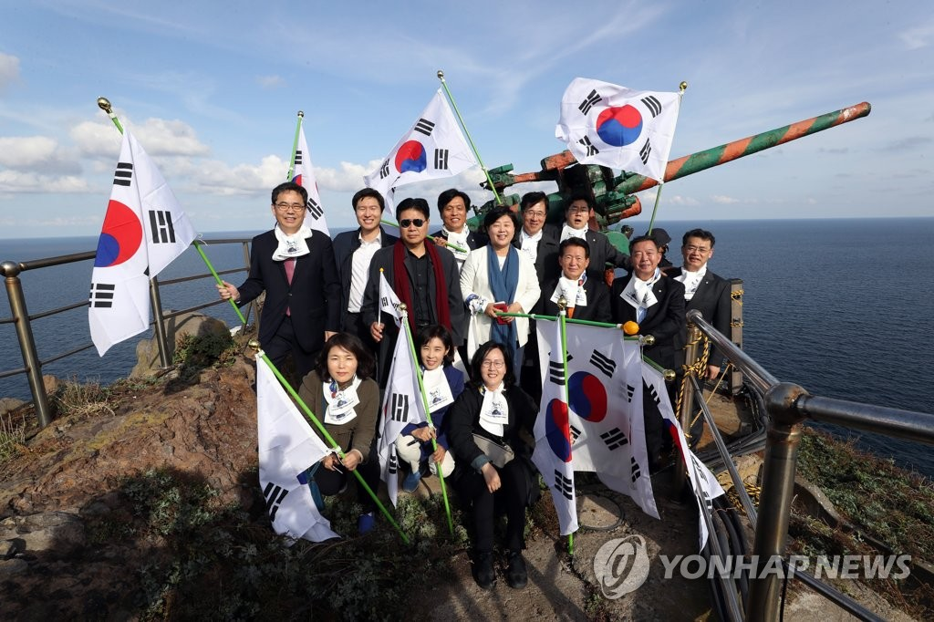
4. 대중매체 – 미디어 임팩트.
2005년에 관광객들에게 개장해주 었을 때부터, 섬으로 가는 노정이 불편해도 매년에 관객 100.000명 이상의 방문하는 것이 모아지고 있다.
관광객들은 애국의 슬로건을 외치며 신나게 외치며 태극기를 들고 여행을 기념하기 위해 사진을 찍는다.
페리에서 관광객들은 일본인의 손에서 섬을 보호하는 거대한 로봇의 캐리커처를 볼 수도 있습니다.

Slide 14
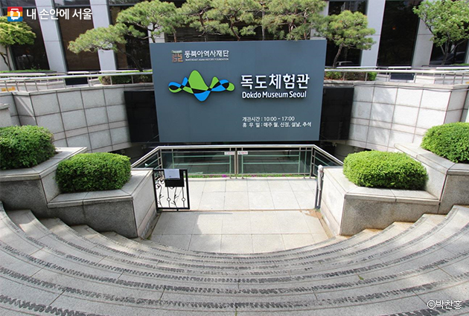
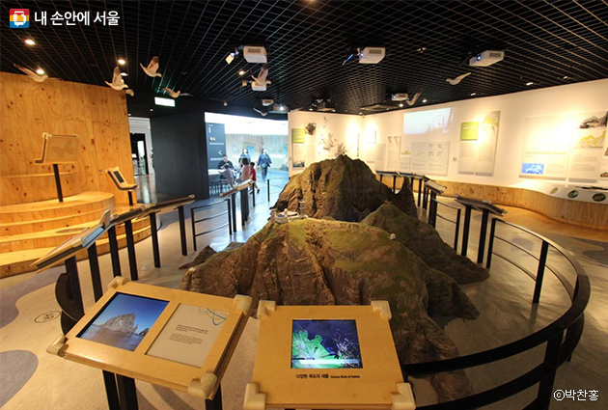
서울 독도체험관
서대문구 미근동에 위치한 “독도체험관＂입구 전경
독도체험관 내 자연과 전경

Slide 15
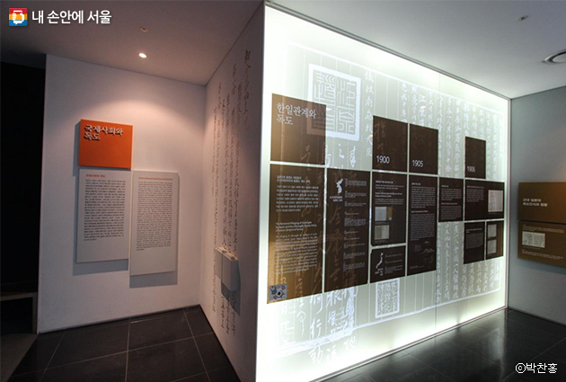
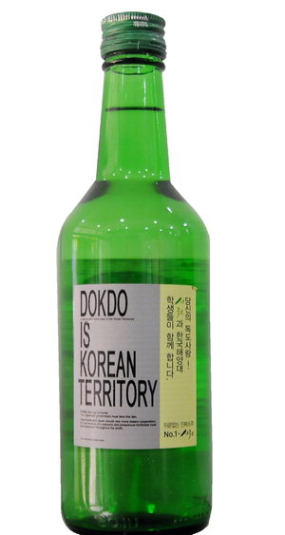
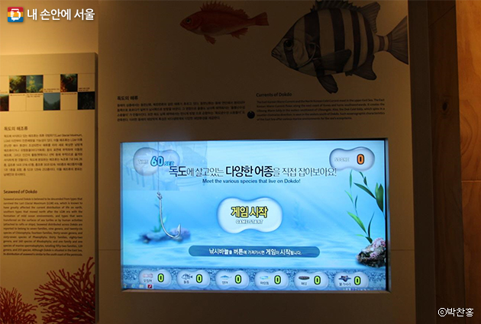
한국에서 독도의 모양은 지하철역이나 소주 병 라벨에 여전히 어디서나 나타난다.
독도의 역사 그리고 한일 관계를 살펴볼 수 있는 코너.
독도에 살고 있는 다양한 식물, 바다생물 등에 대해 게임을 통해 재미있게 알아 볼 수 있다.

Slide 16
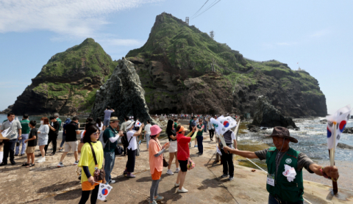
광복절 맞아 다양한 독도수호 문화행사 개최
경상북도가 제75주년 광복절을 맞아 다양한 독도 수호 문화행사를 개최해 독도의 의미를 다시 한 번 되새긴다. 청소년 독도 항해 탐방, 독도 태권도 공연, 역사·지리 교사 독도포럼 등이다.
한편 경북도는 15일 도청 동락관에서 제75주년 광복절 경축식 행사를 연다. 의성군과 고령군, 칠곡군에서도 각각 기념행사를 진행한다.
경상북도 울릉군 독도에서 방문객들이 기념촬영을 하고 있다

Slide 17
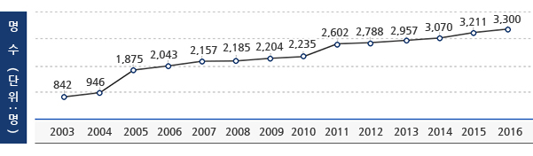
5. 독도에 살고 있는 한국인.
독도의 주민은 고 최종덕씨가 1965년 3월에 최초로 거주했으며, 현재는 김성도·김신열 부부가 주민등록상 거주민으로 거주하고 있다. 이들을 포함하여 2017년 3월 기준으로 25명(24세대)이 등록되어 있다.
독도에 근무하는 인원은 독도 경비대원 약 40명, 포항지방 해양항만청 소속의 독도 등대 관리원 3명, 울릉군청 소속의 독도관리사무소 직원 2명이 있다.
2017년도 3월말 현재 3,330명이 등록기준지(구 호적) 등재

Slide 18
6. 해상 전략적 차원의 독도수호 방안.
군대의 존립목적은 영해와 영공을 포함한 국토, 국민 그리고 주권을 지키는데 있다. 유사시에 영토를 불법 침공하는 세력이 존재한다면, 이를 폭력행사 수단을 통하여 격퇴시키고 원상 회복해야 한다. 물론 이러한 전투를 전제한 전쟁행위 이전에 국가간의 외교적 교섭을 통해 원만하게 문제와 갈등을 평화적으로 해결하는 것이 원칙이다. 그러기 위해서라도 힘의 뒷받침이 절대로 필요하다.
따라서 현재의 해양경찰 보다는 도서방어 및 상륙·대상륙 작전을 위해 훈련되고 장비된 해병대가 독도를 지키는 것이 훨씬 효과적이다. 그러기 위해서는 필요한 병력, 화기, 장비 및 보급품이 독도에 재배치·추가 배분되어야 하고, 방어진지가 재 구축되고, 장애물과 화력에 의한 방벽도 축조되어야 할 것은 물론, 유사시를 위한 지원 및 증원계획과 통신 및 수송 수단도 마련되어야 한다.

Slide 19
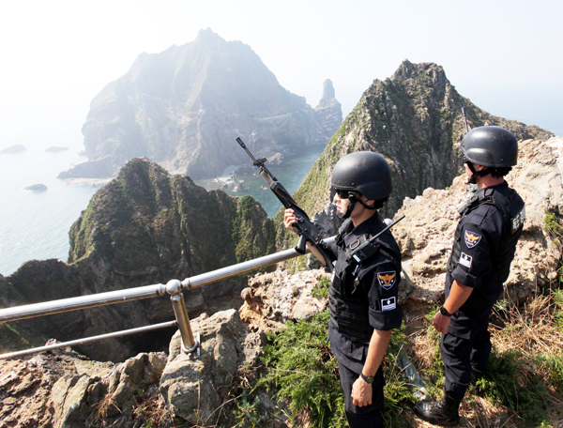
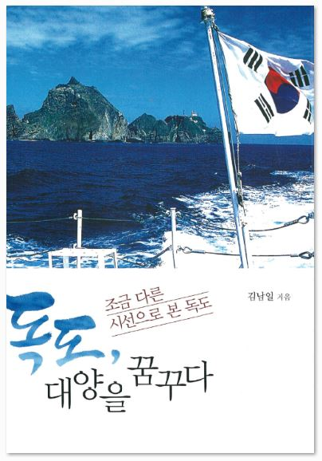
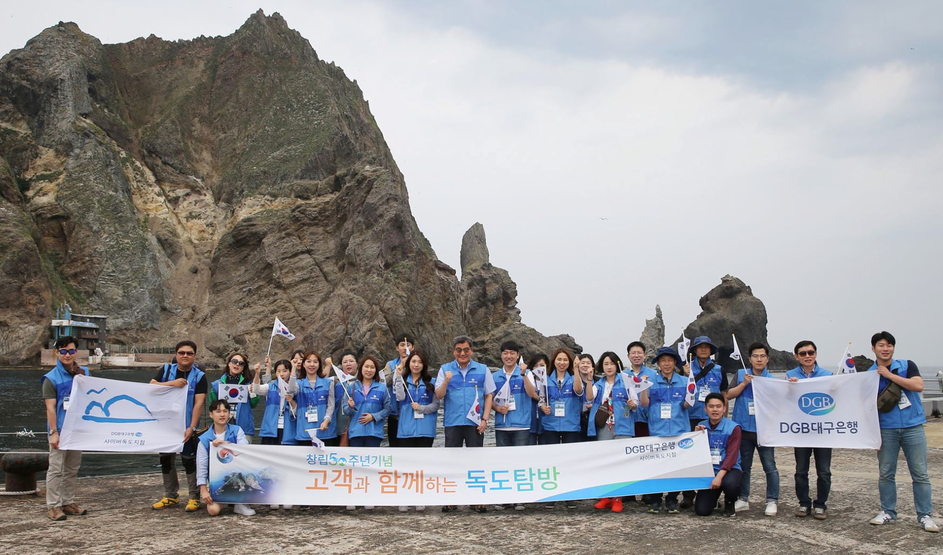
결론
독도는 한국 땅이다

Slide 20
독도에 대한 정부의 기본입장
독도는 역사적, 지리적, 국제법적으로 명백한 한국 고유의 영토입니다.
독도에 대한 영유권 분쟁은 존재하지 않으며, 독도는 외교 교섭이나 사법적 해결의 대상이 될 수 없습니다.
한국 정부는 독도에 대한 확고한 영토주권을 행사하고 있습니다.
한국 정부는 독도에 대한 어떠한 도발에도 단호하고 엄중하게 대응하고 있으며, 앞으로도 지속적으로 독도에 대한 한국의 주권을 수호해 나가겠습니다.
대한민국의 아름다운 영토, 독도

Slide 21
감사합니다.

